Slide 1
PETCT
2023年1月24日撮影
多田真也太様
（画像では赤く映っているのが腫瘍陰影と思います）

Slide 2
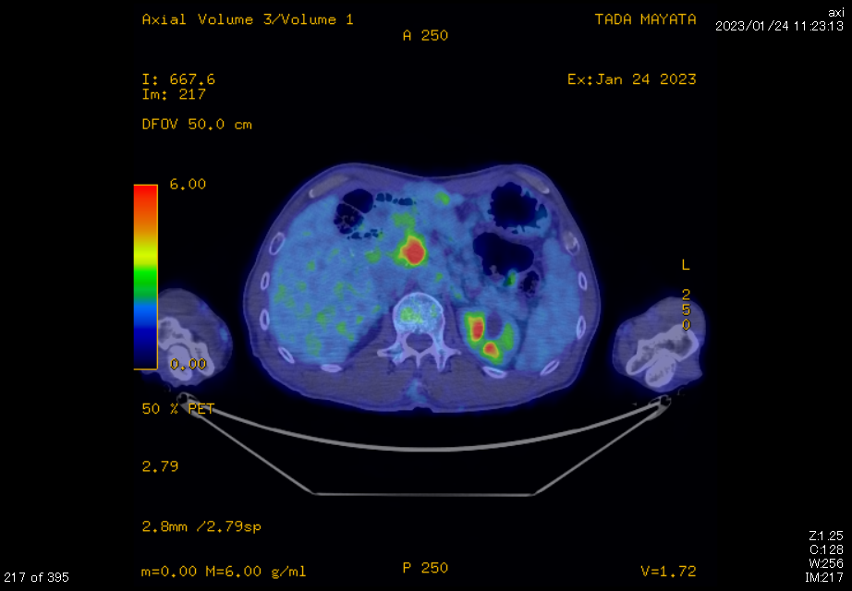

Slide 3
